Slide 1
ПРЕЗЕНТАЦИЯ НА ТЕМУ «РАЗРАБОТКА ВЕБ ПОРТАЛА КНИГИ ЖАЛОБ И ПРЕДЛОЖЕНИЙ ОТ НАСЕЛЕНИЯ»
Выполнили студент группы П1-17:
Рубановский О.А.

Slide 2
ОСНОВНЫЕ НАПРАВЛЕНИЯ ДЕЯТЕЛЬНОСТИ ГОРОДСКОЙ АДМИНИСТРАЦИИ
Планирование, финансы
Управление муниципальной собственностью
Жилищно-коммунальное хозяйство
Строительство и благоустройство
Охрана труда и окружающей среды

Slide 3
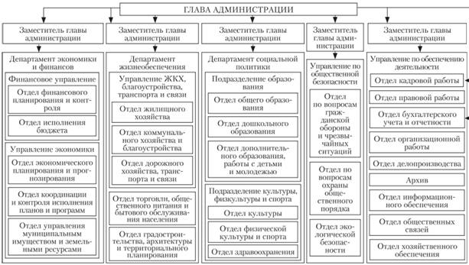
УПРАВЛЕНЧЕСКАЯ СТРУКТУРА АДМИНИСТРАЦИИ Г.ЩЁЛКОВО

Slide 4
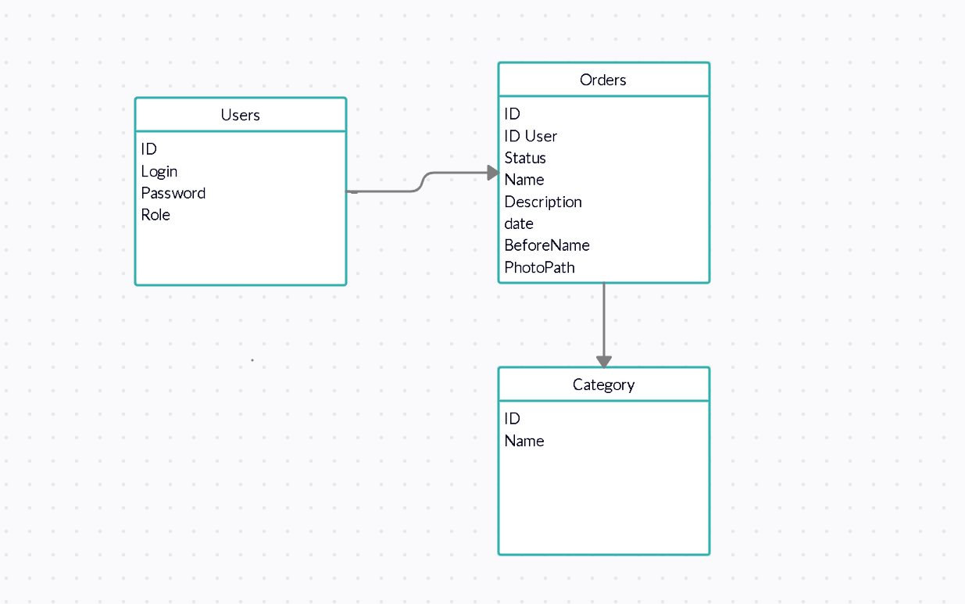
Типовая схема базы данных

Slide 5
ТАБЛИЦА ПРОГРАММНЫХ РЕШЕНИЙ
Название программного решения | Компания разработчик | Доступен на платформах
Добродел | Skillbox | Облачная платформа
Наш город | html academy | Облачная платформа

Slide 6
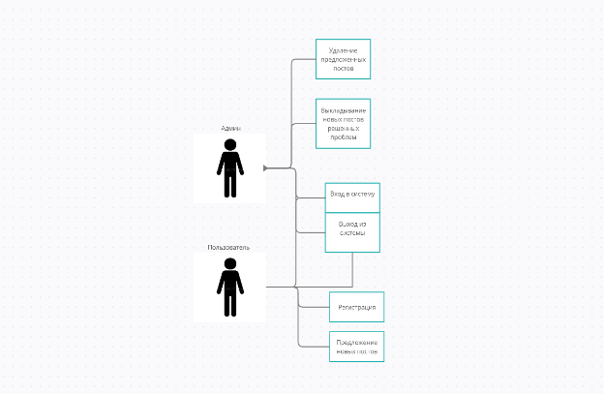
АЛГОРИТМ РЕШЕНИЯ ЗАДАЧИ

Slide 7
ТАБЛИЦА ВЫБРАННЫХ ИНСТРУМЕНТОВ РАЗРАБОТКИ
Название инструмента | Фактор выбора
PHP | Опыт работы с применением данного языка, универсальность и скорость разработки
Visual Studio 2019 | Наличие опыта работы с данной средой разработки
Git, GitHub | Удобство работы.

Slide 8
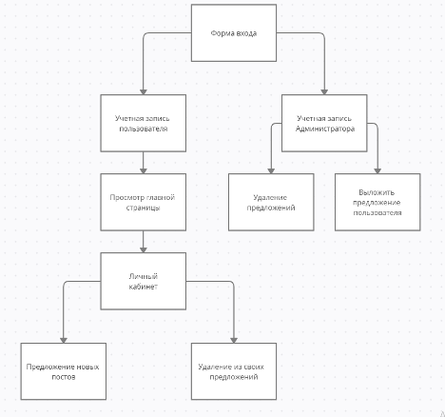
СТРУКТУРА ГЛАВНОГО МОДУЛЯ

Slide 9
СПАСИБО ЗА ВНИМАНИЕ

